Slide 1
MODBUS
{
< Dušan Grković >
}
...

Slide 2
000
Šta je MODBUS
{
..
}
..

Slide 3
{
Definicija
Zašto
Industrijski protokol
Master/slave protokol
Obično implementiran preko RS232, RS422, RS485
Omogućava komunikaciju npr. PLC-a sa drugim uredjajima, očitavanje podataka, smanjuje količinu žica
}
*

Slide 4
Terminologija
{
Coil
Diskretni izlaz
Input register
Registar u koji možemo da upisujemo
Diskretni ulaz
}
Ulaz koji možemo da čitamo

Slide 5
001
Koraci
{
..
}
..

Slide 6
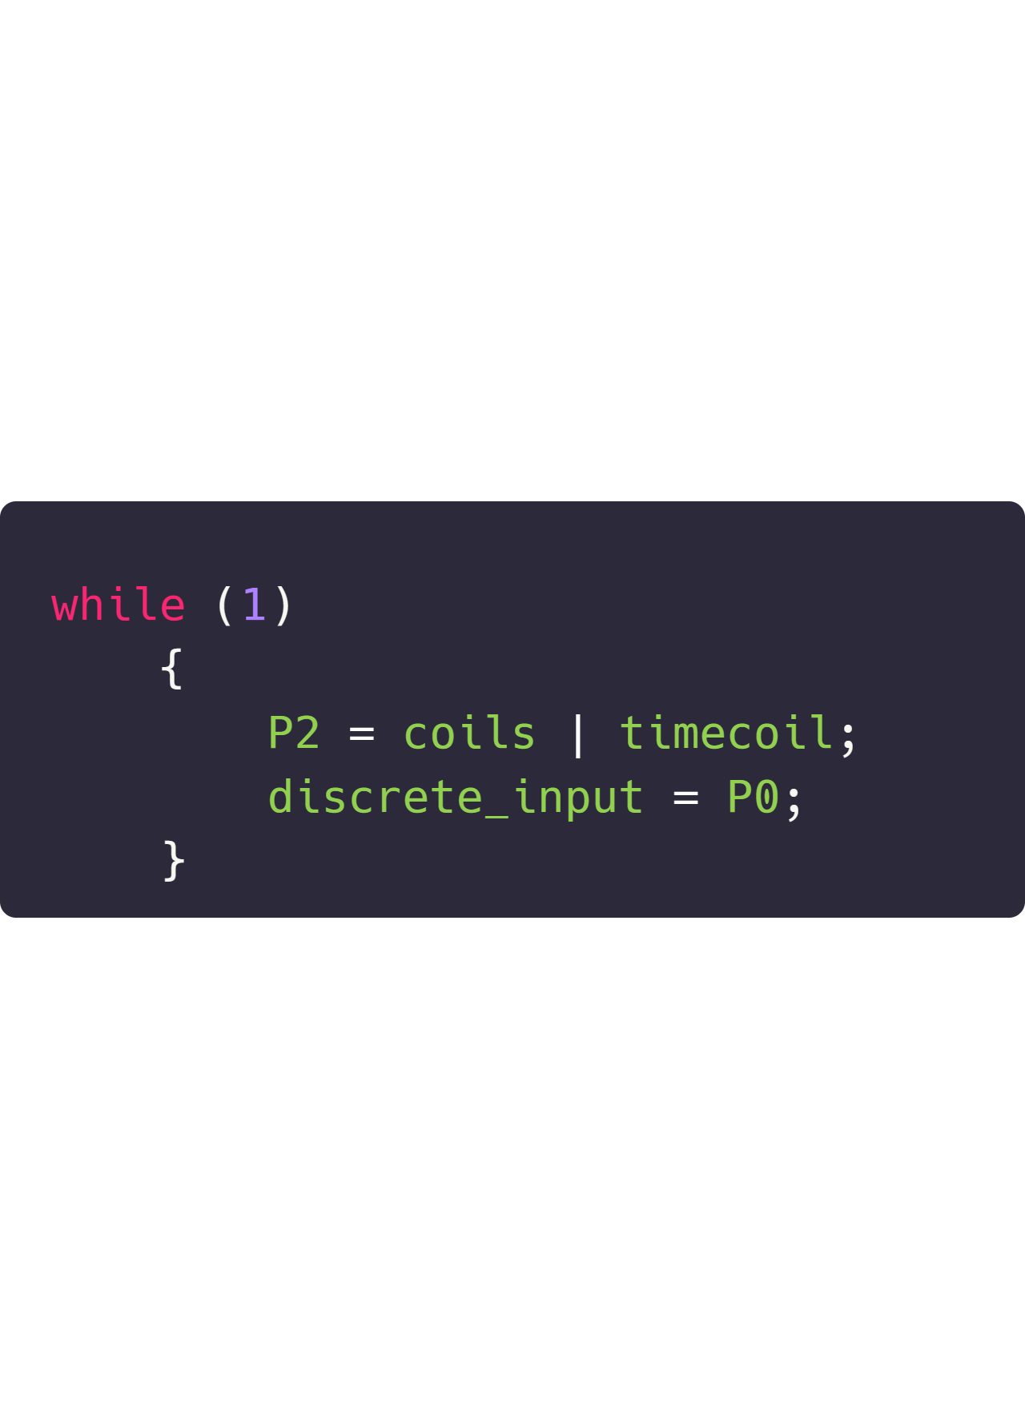
Isčitavanje ulaza i upis na izlaze
{
Coils - upis preko coil funckija
Time coils - upis preko registara za odbrojavanje
}

Slide 7
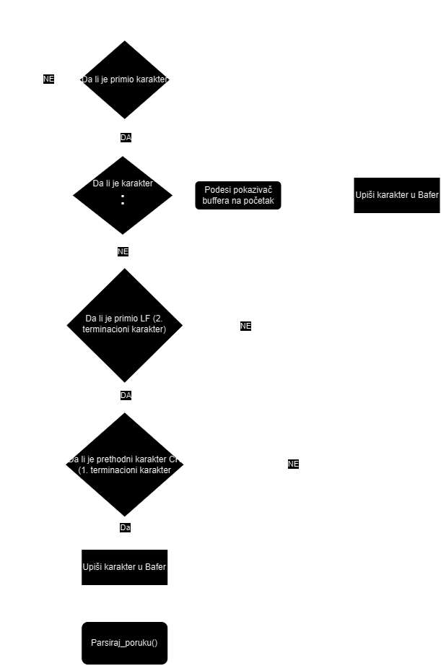
Primanje poruke bajt po bajt
{
}
...

Slide 8
Primanje poruke bajt po bajt
{
}
...

Slide 9
Primanje poruke bajt po bajt
{
}
...

Slide 10
Primanje poruke bajt po bajt
{
}
...

Slide 11
Primanje poruke bajt po bajt
{
}
...

Slide 12
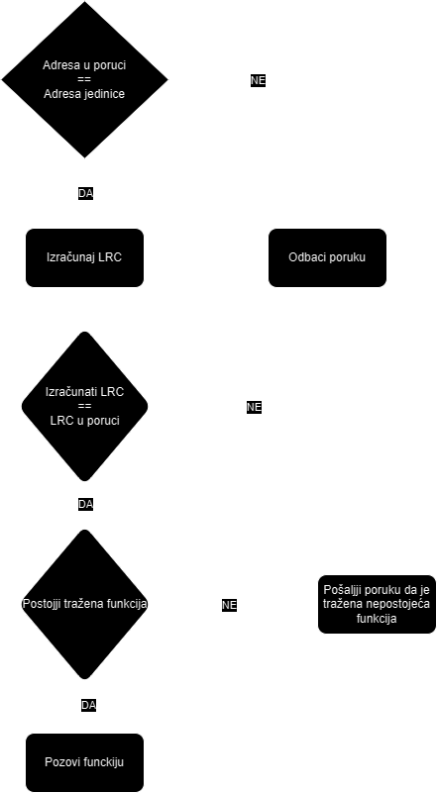
Parsiranje poruke
{
}

Slide 13
Parsiranje poruke
{
}

Slide 14
Parsiranje poruke
{
}

Slide 15
Parsiranje poruke
{
}

Slide 16
010
Funkcije
{
..
}
..

Slide 17
{
Čitanje ulaza
Korak :
Obrtanje ulaza – LSB bit u poruci nama treba da bude adresa 0 pa 1. bit treba da bude na adresi 1.
Moramo da okrenemo ulaz
Korak:
Pomeramo udesno, kako bi odbacili sve bitove do počente adrese
Korak:
Zadržavamo broj ulaza kojji nam je trazen
Radimo to pomocu maske
Korak: Završavamo poruku i šaljemo je
}

Slide 18
{
Čitanje ulaza
Korak :
Obrtanje ulaza – LSB bit u poruci nama treba da bude adresa 0 pa 1. bit treba da bude na adresi 1.
Moramo da okrenemo ulaz
Korak:
Pomeramo udesno, kako bi odbacili sve bitove do počente adrese
Korak:
Zadržavamo broj ulaza kojji nam je trazen
Radimo to pomocu maske
Korak: Završavamo poruku i šaljemo je
P2_0 | P2_1 | P2_2 | P2_3 | P2_4 | P2_5 | P2_6 | P2_7
P2_7 | P2_6 | P2_5 | P2_4 | P2_3 | P2_2 | P2_1 | P2_0
}

Slide 19
{
Čitanje ulaza
Korak :
Obrtanje ulaza – LSB bit u poruci nama treba da bude adresa 0 pa 1. bit treba da bude na adresi 1.
Moramo da okrenemo ulaz
Korak:
Pomeramo udesno, kako bi odbacili sve bitove do počente adrese
Korak:
Zadržavamo broj ulaza kojji nam je trazen
Radimo to pomocu maske
Korak: Završavamo poruku i šaljemo je
P2_7 | P2_6 | P2_5 | P2_4 | P2_3 | P2_2 | P2_1 | P2_0
0 | 0 | P2_7 | P2_6 | P2_5 | P2_4 | P2_3 | P2_2
}

Slide 20
{
Čitanje ulaza
Korak :
Obrtanje ulaza – LSB bit u poruci nama treba da bude adresa 0 pa 1. bit treba da bude na adresi 1.
Moramo da okrenemo ulaz
Korak:
Pomeramo udesno, kako bi odbacili sve bitove do počente adrese
Korak:
Zadržavamo broj ulaza kojji nam je trazen
Radimo to pomocu maske
Korak: Završavamo poruku i šaljemo je
0 | 0 | P2_7 | P2_6 | P2_5 | P2_4 | P2_3 | P2_2
maska
AND
0 | 0 | 0 | 0 | 0 | 0 | 1 | 1
}

Slide 21
{
Čitanje ulaza
Korak :
Obrtanje ulaza – LSB bit u poruci nama treba da bude adresa 0 pa 1. bit treba da bude na adresi 1.
Moramo da okrenemo ulaz
Korak:
Pomeramo udesno, kako bi odbacili sve bitove do počente adrese
Korak:
Zadržavamo broj ulaza kojji nam je trazen
Radimo to pomocu maske
Korak: Završavamo poruku i šaljemo je
0 | 0 | P2_7 | P2_6 | P2_5 | P2_4 | P2_3 | P2_2
maska
AND
0 | 0 | 0 | 0 | 0 | 0 | 1 | 1
0 | 0 | 0 | 0 | 0 | 0 | P2_3 | P2_2
}

Slide 22
{
Čitanje ulaza
Korak :
Obrtanje ulaza – LSB bit u poruci nama treba da bude adresa 0 pa 1. bit treba da bude na adresi 1.
Moramo da okrenemo ulaz
Korak:
Pomeramo udesno, kako bi odbacili sve bitove do počente adrese
Korak:
Zadržavamo broj ulaza kojji nam je trazen
Radimo to pomocu maske
Korak: Završavamo poruku i šaljemo je
0 | 0 | 0 | 0 | 0 | 0 | P2_3 | P2_2
}

Slide 23
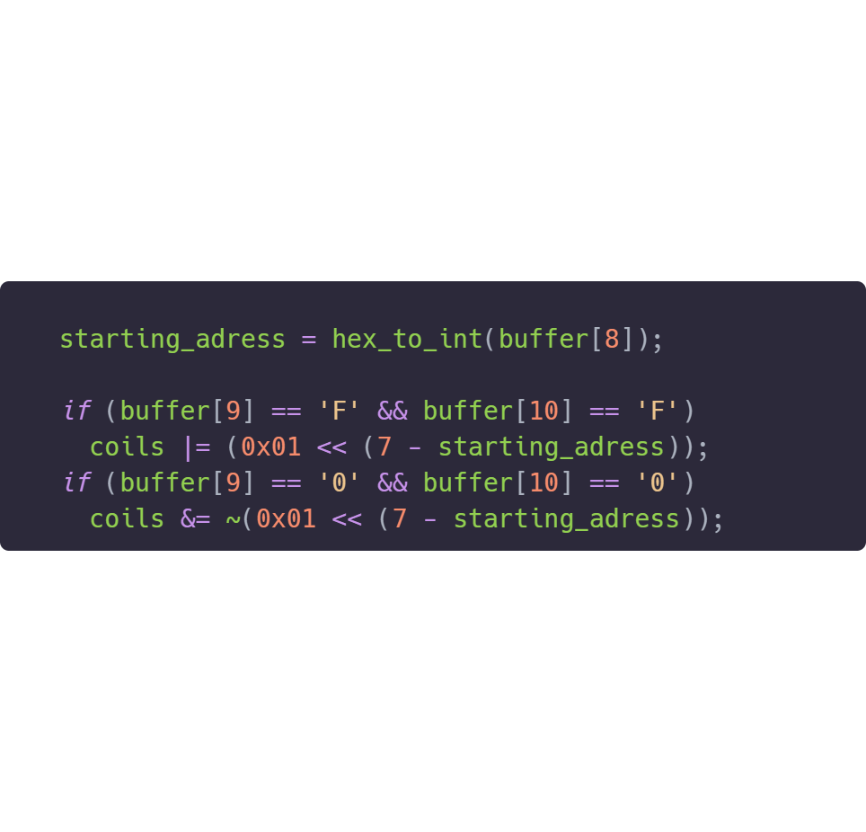
{
Upisivanje jednog izlaza
}
: | 0 | 1 | 0 | 5 | 0 | 0 | 0 | 1 | F | F | 0 | 0 | 3 | F | CR | LF
Početak
poruke
Adresa Uredja
Funkcija
Adresa izlaza
(U koji izlaz upisujemo)
FF-izlaz aktivan
00-izlaz neaktivan
LRC
Kraj poruke

Slide 24
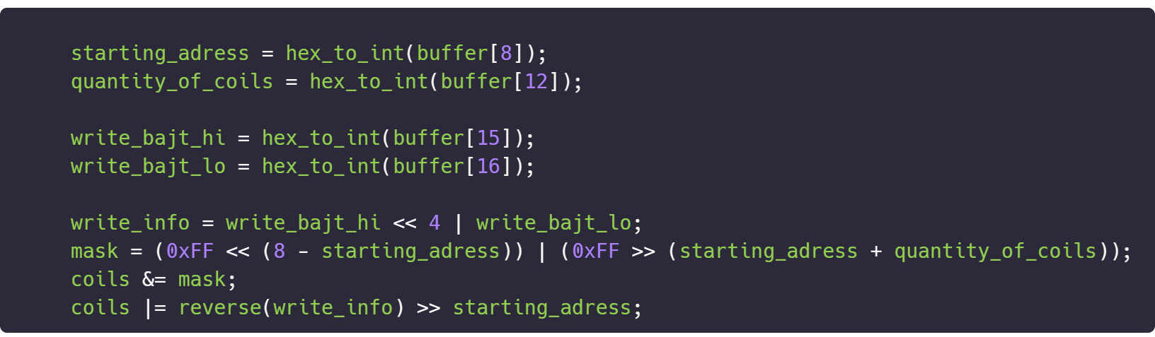
{
Upisivanje više izlaza
}
: | 0 | 1 | 0 | F | 0 | 0 | 0 | 0 | 0 | 0 | 0 | 8 | 0 | 1 | 0 | 0 | 8 | A | F | 3 | CR | LF
Početak
poruke
Adresa Uredja
Funkcija
Pocetna adresa izlaza
Broj izlaza koje menjamo
Broj bajtova koje pišemo
Write data
LRC
Kraj poruke

Slide 25
Izvlačenje podataka za pisanje
{
}

Slide 26
Izvlačenje podataka za pisanje
{
0 | 0 | 0 | 0 | 1 | 0 | 0 | 0
0 | 0 | 0 | 0 | 1 | 0 | 1 | 0
}

Slide 27
Izvlačenje podataka za pisanje
{
0 | 0 | 0 | 0 | 1 | 0 | 0 | 0
0 | 0 | 0 | 0 | 1 | 0 | 1 | 0
1 | 0 | 0 | 0 | 0 | 0 | 0 | 0
0 | 0 | 0 | 0 | 1 | 0 | 1 | 0
OR
}
1 | 0 | 0 | 0 | 1 | 0 | 1 | 0

Slide 28
Brisanje delove koje ćemo modifikovati
{
starting_adress = 3
quantity_of_coils = 3
1 | 1 | 1 | 0 | 0 | 0 | 0 | 0
C0 | C1 | C2 | C3 | C4 | C5 | C6 | C7
0 | 0 | 0 | 0 | 0 | 0 | 1 | 1
OR
1 | 1 | 1 | 0 | 0 | 0 | 1 | 1
AND
}
1 | 1 | 1 | 0 | 0 | 0 | 1 | 1
C0 | C1 | C2 | 0 | 0 | 0 | C6 | C7

Slide 29
Upisivanje vrednosti coils-a
{
write_info = 0000 0110
C0 | C1 | C2 | 0 | 0 | 0 | C6 | C7
0 | 0 | 0 | 0 | 0 | 1 | 1 | 0
reverse()
0 | 1 | 1 | 0 | 0 | 0 | 0 | 0
:>> 3
0 | 0 | 0 | 0 | 1 | 1 | 0 | 0
OR
}
0 | 0 | 0 | 0 | 1 | 1 | 0 | 0
C0 | C1 | C2 | 0 | 1 | 1 | C6 | C7

Slide 30
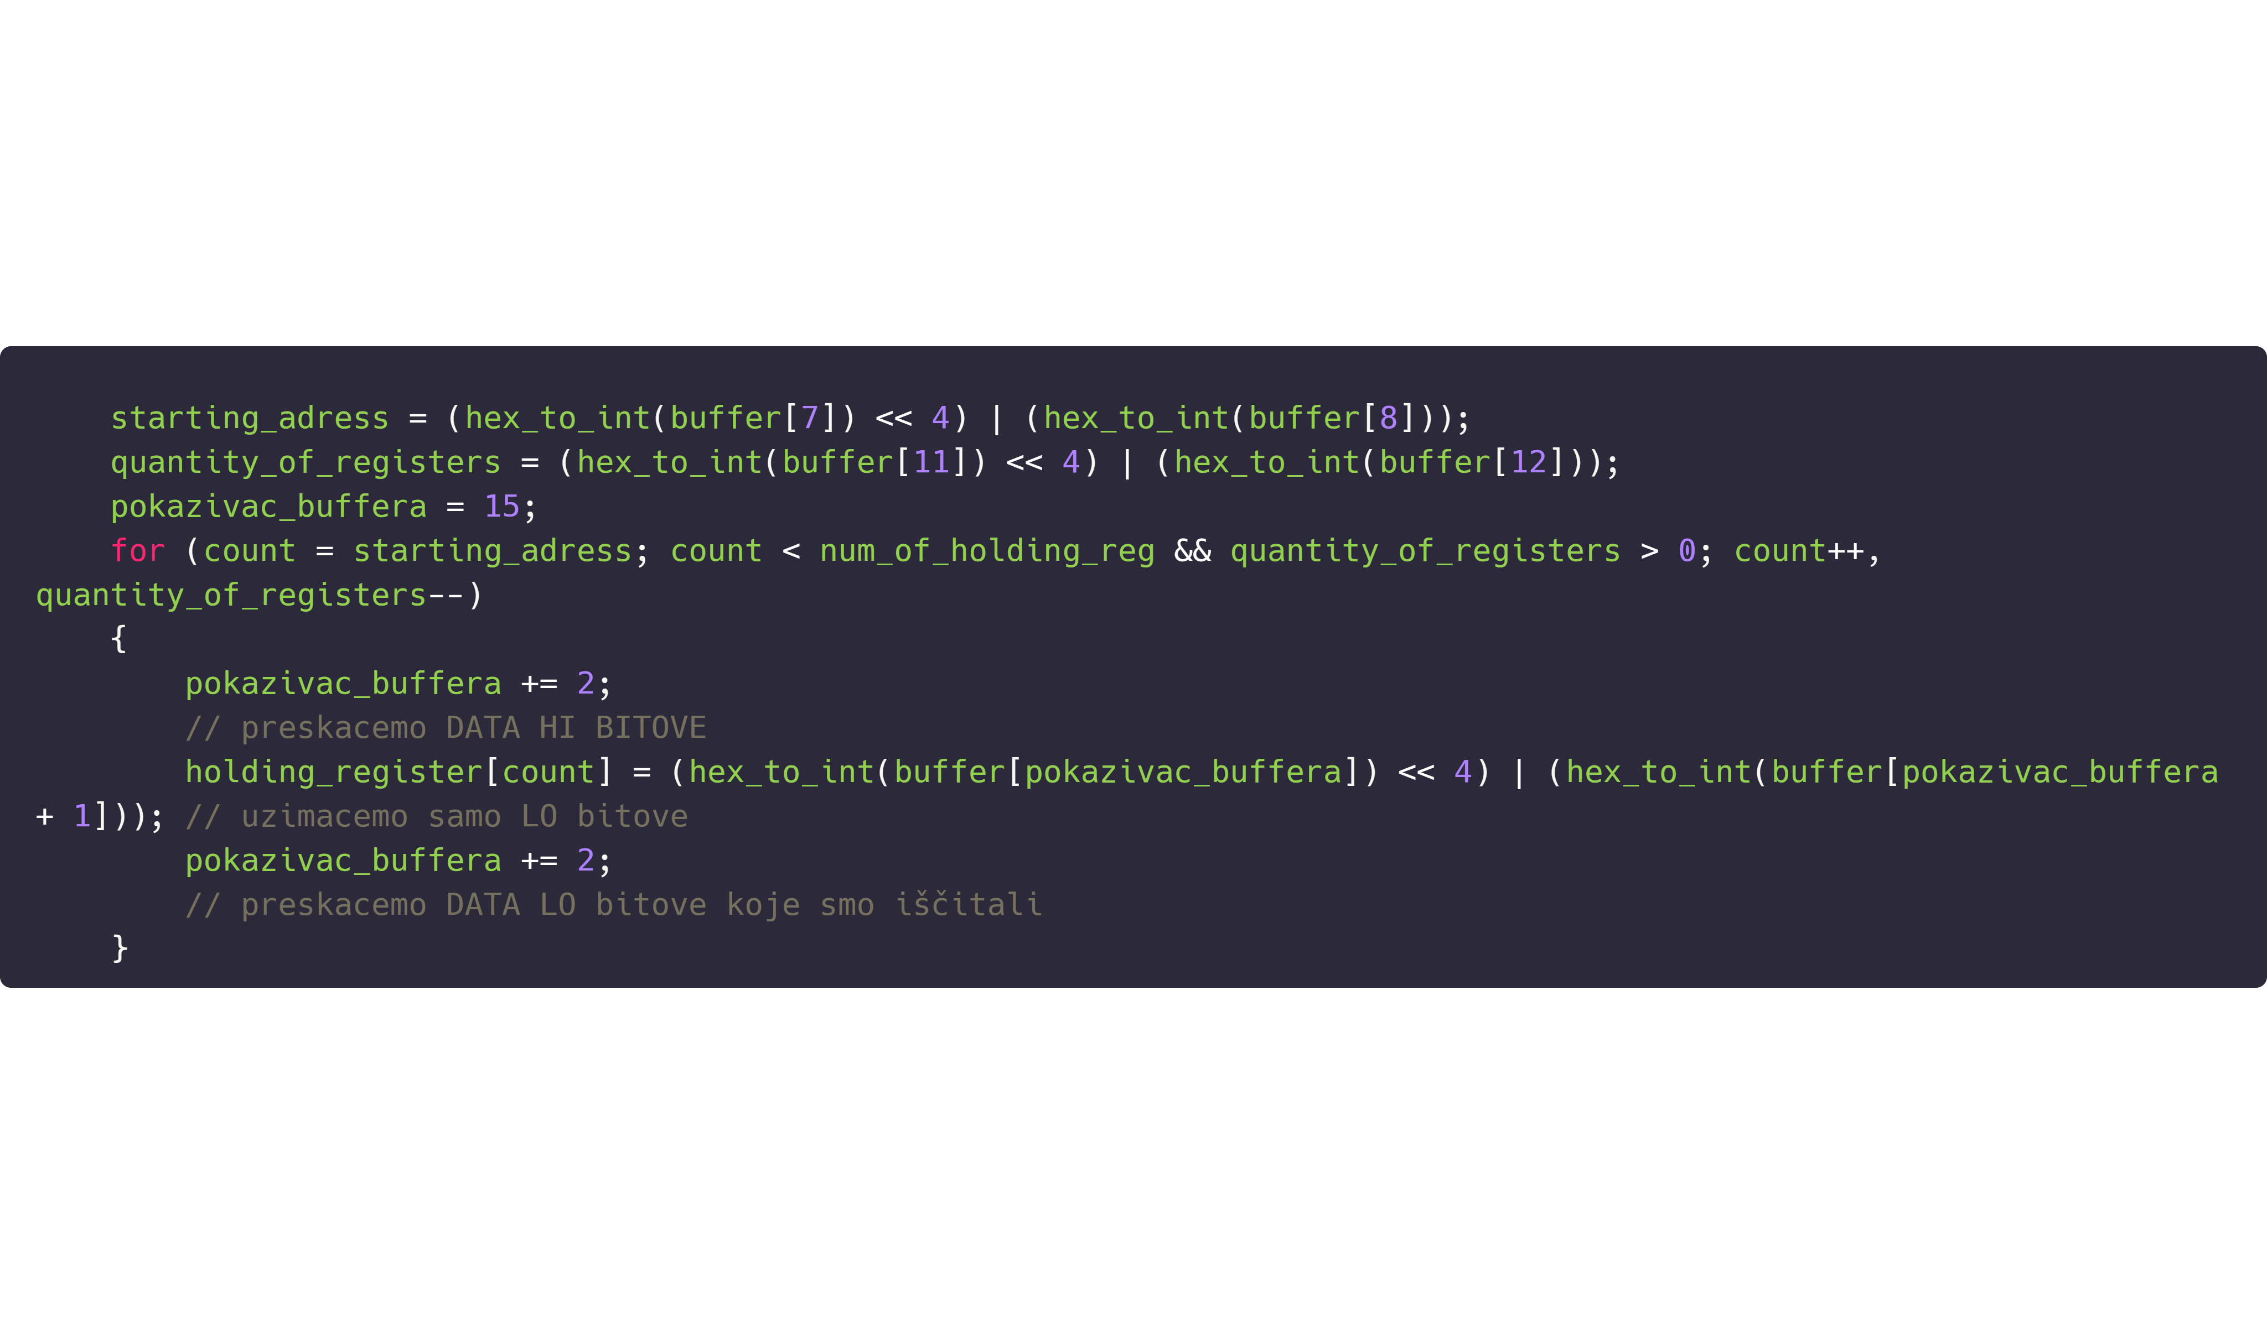
{
Upisivanje više registara
}
: | 0 | 1 | 1 | 0 | 0 | 0 | 0 | 0 | 0 | 0 | 0 | 2 | 0 | 2 | 0 | ... | ... | A | F | 3 | CR | LF
Početak
poruke
Adresa Uredja
Funkcija
Pocetna adresa registra
Broj registara kojje modifikujjemo
Broj bajtova koje pišemo
Write data
LRC
Kraj poruke

Slide 31
Podešavanje pokazivača na prvi registar
{
count
REGISTAR 0
REGISTAR 1
REGISTAR 2
REGISTAR 3
REGISTAR 4
REGISTAR 5
}

Slide 32
Podešavanje pokazivača na prvi registar
{
count
REGISTAR 0
REGISTAR 1
REGISTAR 2
REGISTAR 3
REGISTAR 4
REGISTAR 5
Starting adress = 2
}

Slide 33
Podešavanje pokazivača na prvi registar
{
REGISTAR 0
REGISTAR 1
REGISTAR 2
REGISTAR 3
REGISTAR 4
REGISTAR 5
Starting adress = 2
count
}

Slide 34
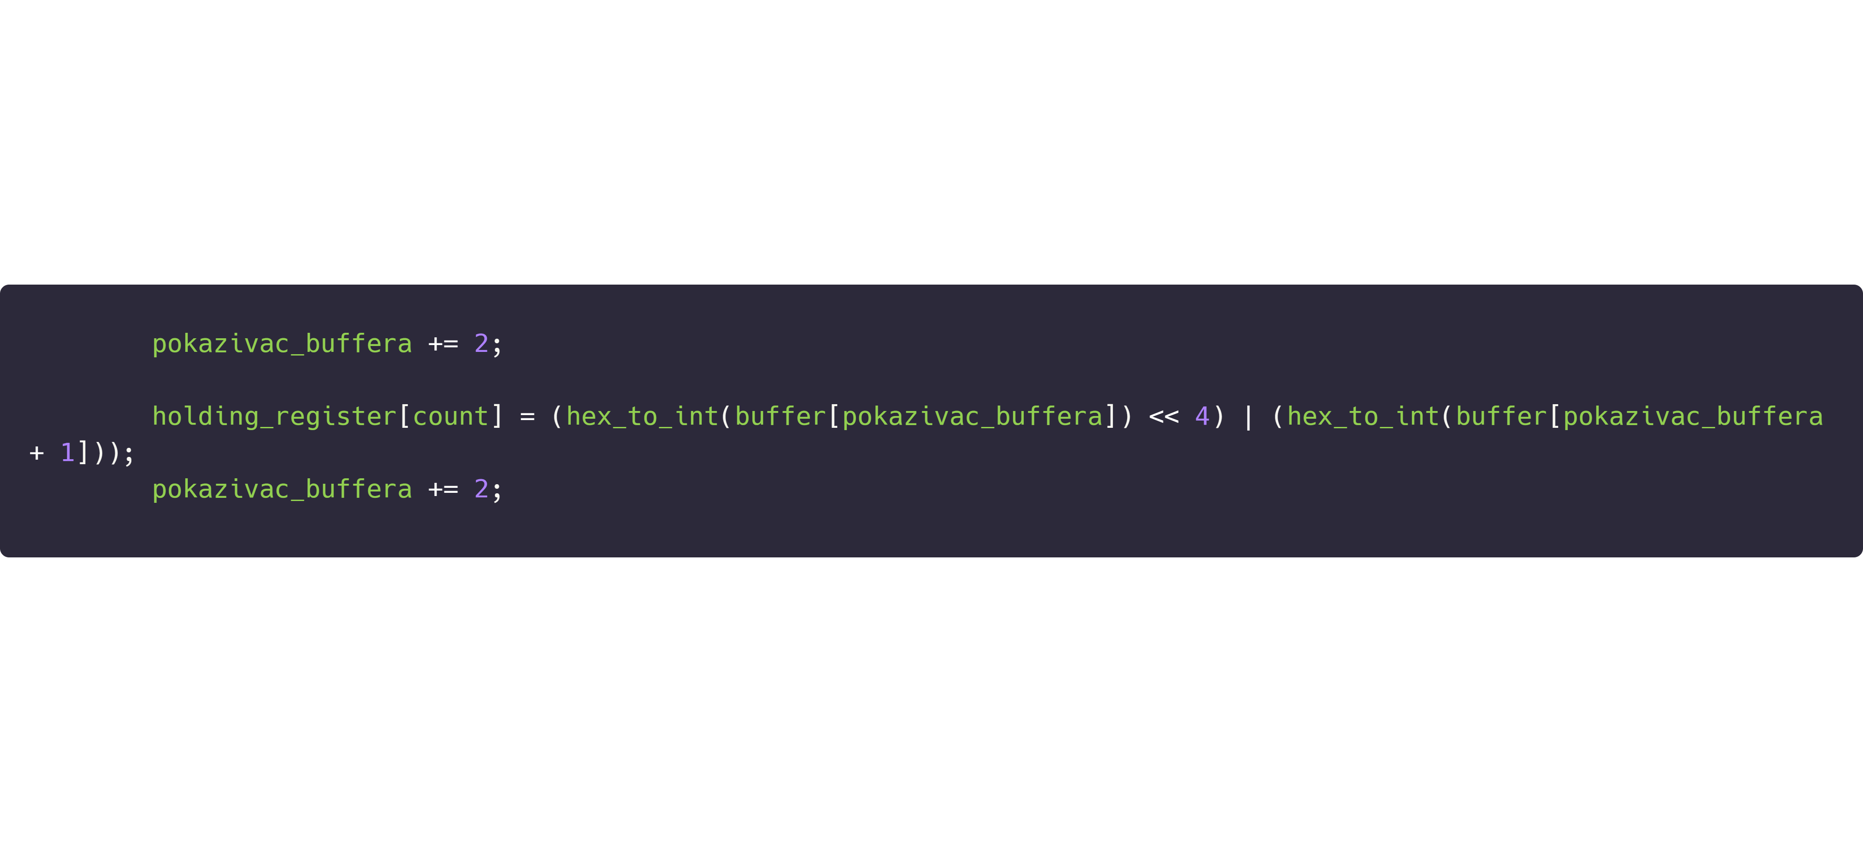
Upis u registar
{
REGISTAR 0
REGISTAR 1
REGISTAR 2
REGISTAR 3
REGISTAR 4
REGISTAR 5
count
... | 0 | 0 | A | 2 | 0 | 0 | 8 | B | 0 | 0 | F | 3 | LRC HI | LRC LO
}

Slide 35
Upis u registar
{
REGISTAR 0
REGISTAR 1
REGISTAR 2
REGISTAR 3
REGISTAR 4
REGISTAR 5
count
... | 0 | 0 | A | 2 | 0 | 0 | 8 | B | 0 | 0 | F | 3 | LRC HI | LRC LO
}
pokazivac_buffera+=2;

Slide 36
Upis u registar
{
REGISTAR 0
REGISTAR 1
REGISTAR 2
REGISTAR 3
REGISTAR 4
REGISTAR 5
count
... | 0 | 0 | A | 2 | 0 | 0 | 8 | B | 0 | 0 | F | 3 | LRC HI | LRC LO
pokazivac_buffera
pokazivac_buffera +1
}
1 | 0 | 1 | 0
0 | 0 | 1 | 0

Slide 37
Upis u registar
{
REGISTAR 0
REGISTAR 1
1010 0010
REGISTAR 3
REGISTAR 4
REGISTAR 5
count
... | 0 | 0 | A | 2 | 0 | 0 | 8 | B | 0 | 0 | F | 3 | LRC HI | LRC LO
pokazivac_buffera
pokazivac_buffera +1
}
1 | 0 | 1 | 0
0 | 0 | 1 | 0

Slide 38
Upis u registar
{
REGISTAR 0
REGISTAR 1
1010 0010
REGISTAR 3
REGISTAR 4
REGISTAR 5
count
... | 0 | 0 | A | 2 | 0 | 0 | 8 | B | 0 | 0 | F | 3 | LRC HI | LRC LO
}

Slide 39
Upis u registar
{
REGISTAR 0
REGISTAR 1
1010 0010
REGISTAR 3
REGISTAR 4
REGISTAR 5
count
... | 0 | 0 | A | 2 | 0 | 0 | 8 | B | 0 | 0 | F | 3 | LRC HI | LRC LO
}
pokazivac_buffera+=2;

Slide 40
Upis u registar
{
REGISTAR 0
REGISTAR 1
1010 0010
REGISTAR 3
REGISTAR 4
REGISTAR 5
count
... | 0 | 0 | A | 2 | 0 | 0 | 8 | B | 0 | 0 | F | 3 | LRC HI | LRC LO
}
pokazivac_buffera+=2;

Slide 41
Upis u registar
{
REGISTAR 0
REGISTAR 1
1010 0010
REGISTAR 3
REGISTAR 4
REGISTAR 5
count
... | 0 | 0 | A | 2 | 0 | 0 | 8 | B | 0 | 0 | F | 3 | LRC HI | LRC LO
pokazivac_buffera +1
}
1 | 0 | 0 | 0
1 | 0 | 1 | 1

Slide 42
Upis u registar
{
REGISTAR 0
REGISTAR 1
1010 0010
1000 1011
REGISTAR 4
REGISTAR 5
count
... | 0 | 0 | A | 2 | 0 | 0 | 8 | B | 0 | 0 | F | 3 | LRC HI | LRC LO
pokazivac_buffera +1
}
1 | 0 | 0 | 0
1 | 0 | 1 | 1

Slide 43
Upis u registar
{
REGISTAR 0
REGISTAR 1
1010 0010
1000 1011
REGISTAR 4
REGISTAR 5
count
... | 0 | 0 | A | 2 | 0 | 0 | 8 | B | 0 | 0 | F | 3 | LRC HI | LRC LO
}

Slide 44
Upis u registar
{
REGISTAR 0
REGISTAR 1
1010 0010
1000 1011
REGISTAR 4
REGISTAR 5
count
... | 0 | 0 | A | 2 | 0 | 0 | 8 | B | 0 | 0 | F | 3 | LRC HI | LRC LO
}
pokazivac_buffera+=2;

Slide 45
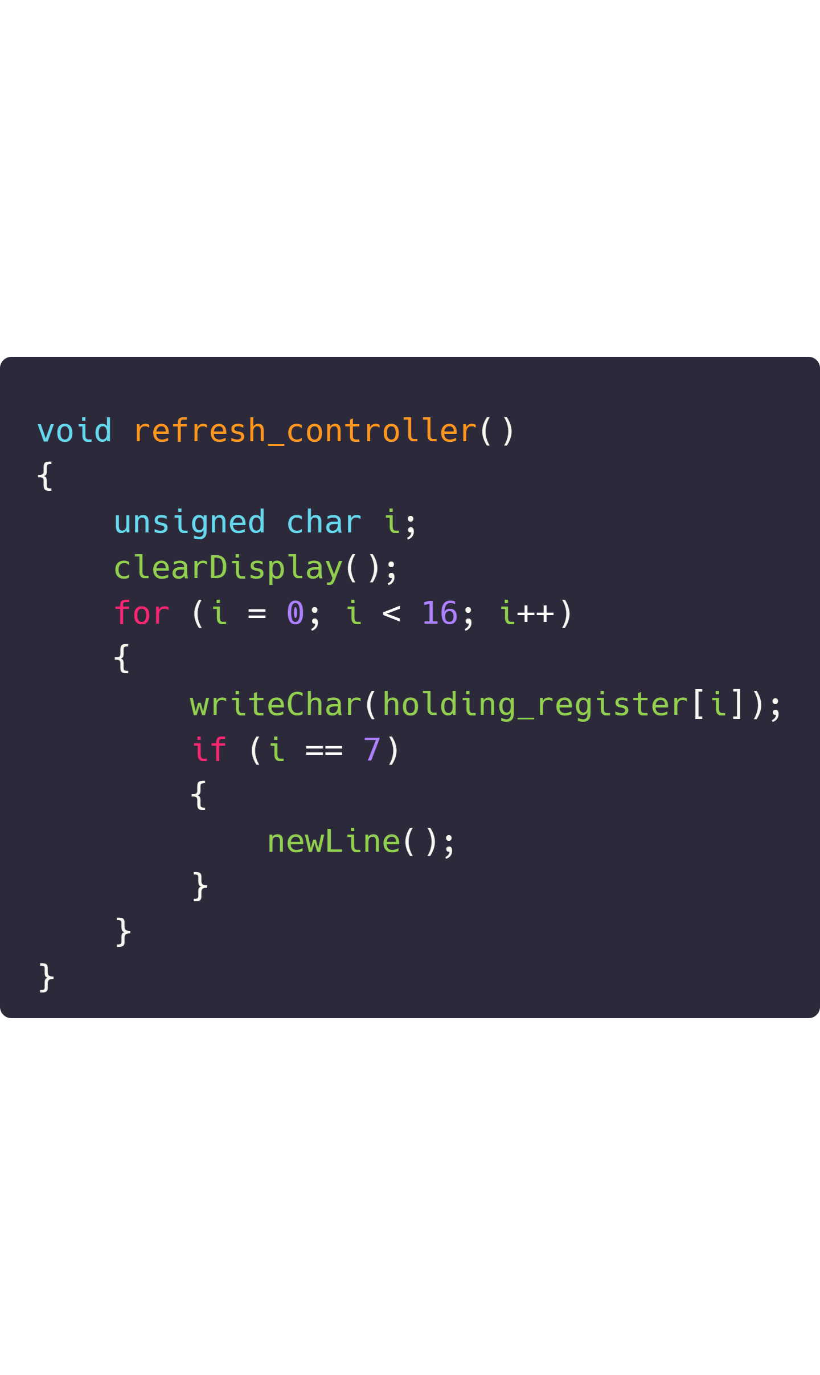
{
Osvežavanje displeja
Brišemo ceo displej
Kad pošaljemo 8. karakter, premeštamo kursor u 2. red
R0 | R1 | R2 | R3 | R4 | R5 | R6 | R7
R8 | R9 | R10 | R11 | R12 | R13 | R14 | R15
}

Slide 46
{
Zadavanje vremena uključenja ulaza
R16 | R17 | R18 | R19 | R20 | R21 | R22 | R23
Registri
P2_0 | P2_1 | P2_2 | P2_3 | P2_4 | P2_5 | P2_6 | P2_7
Timecoil - nezavisna promenjiva
0 | 0 | 0 | 0 | 0 | 0 | 0 | 0
}

Slide 47
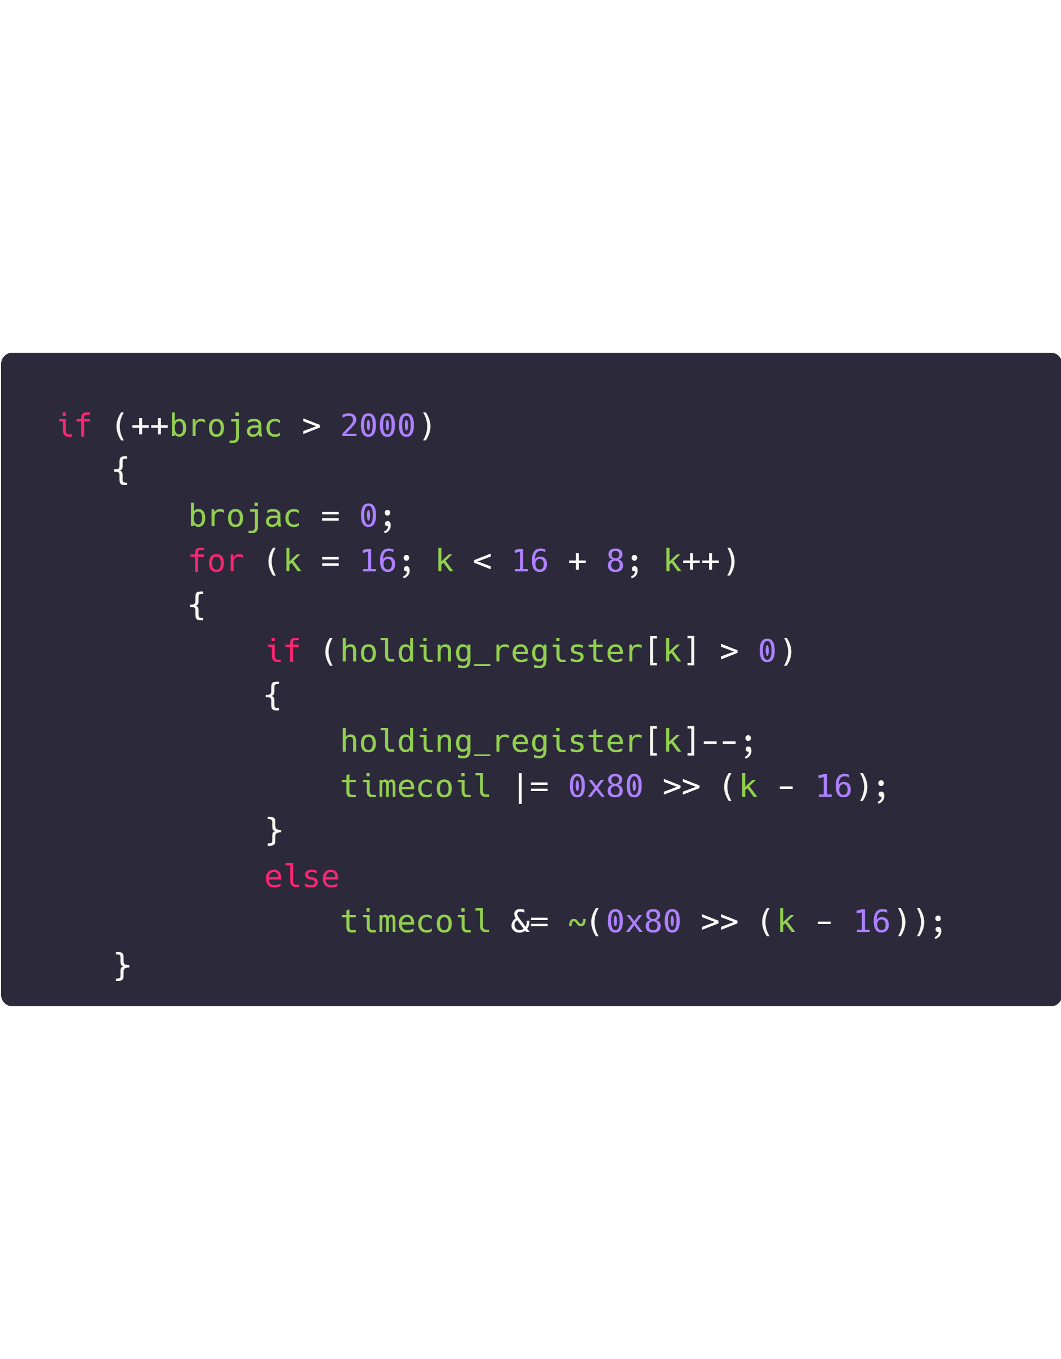
Tajmer komponenta
2000 prekida tajmera je potrebno za jedan sekund
{
}

Slide 48
Tajmer komponenta
{
Prolazimo kroz sve
Tajmer registre
}

Slide 49
Tajmer komponenta
{
Ako je vrednost u registru veća od 0
}

Slide 50
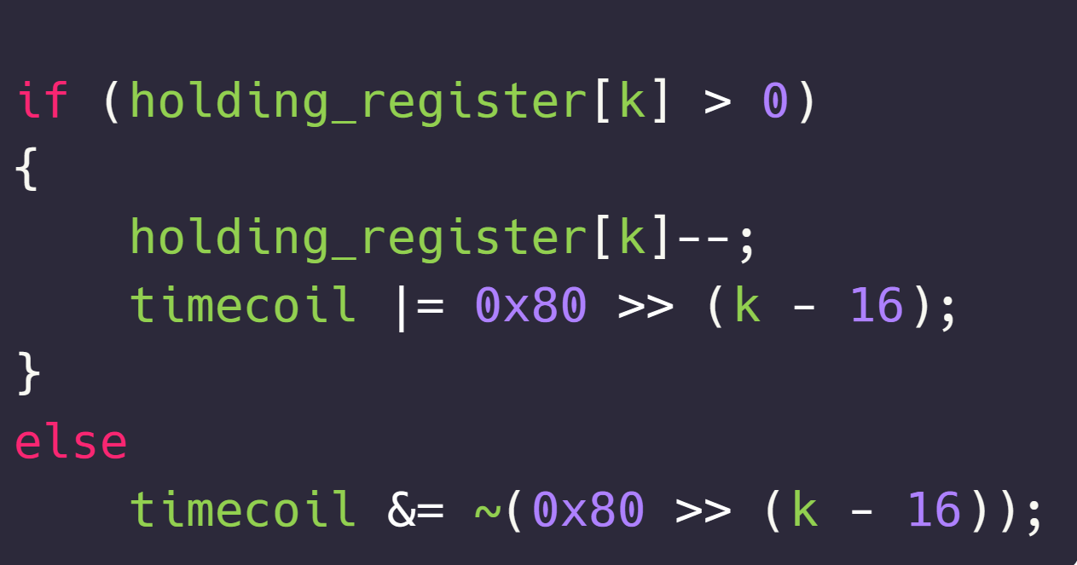
{
Zadavanje vremena uključenja ulaza
P0_0 | P0_1 | P0_2 | P0_3 | P0_4 | P0_5 | P0_6 | P0_7
0 | 0 | 3 | 0 | 1 | 0 | 0 | 5
Registri
k=20
}

Slide 51
{
Zadavanje vremena uključenja ulaza
P0_0 | P0_1 | P0_2 | P0_3 | P0_4 | P0_5 | P0_6 | P0_7
0 | 0 | 3 | 0 | 0 | 0 | 0 | 5
Registri
k=20
}

Slide 52
{
Zadavanje vremena uključenja ulaza
P0_0 | P0_1 | P0_2 | P0_3 | P0_4 | P0_5 | P0_6 | P0_7
0 | 0 | 3 | 0 | 0 | 0 | 0 | 5
Registri
k=20
1 | 0 | 0 | 0 | 0 | 0 | 0 | 0
>>4
0 | 0 | 0 | 0 | 1 | 0 | 0 | 0
maska
}

Slide 53
{
Zadavanje vremena uključenja ulaza
P0_0 | P0_1 | P0_2 | P0_3 | P0_4 | P0_5 | P0_6 | P0_7
0 | 0 | 3 | 0 | 0 | 0 | 0 | 5
Registri
k=20
0 | 0 | 0 | 0 | 1 | 0 | 0 | 0
maska
0 | 0 | 1 | 0 | 0 | 0 | 0 | 1
OR
timecoil
}
0 | 0 | 1 | 0 | 1 | 0 | 0 | 1
timecoil

Slide 54
Tajmer komponenta
2000 prekida tajmera je potrebno za jedan sekund
{
}

Slide 55
Tajmer komponenta
{
Prolazimo kroz sve
Tajmer registre
}

Slide 56
Tajmer komponenta
{
Ako je vrednost u registru veća od 0
}

Slide 57
Tajmer komponenta
{
Ako je vrednost u registru jednaka 0
}

Slide 58
{
Zadavanje vremena uključenja ulaza
gasenje aktivnog ulaza
P0_0 | P0_1 | P0_2 | P0_3 | P0_4 | P0_5 | P0_6 | P0_7
0 | 0 | 3 | 0 | 0 | 0 | 0 | 5
Registri
k=20
}

Slide 59
{
Zadavanje vremena uključenja ulaza
gasenje aktivnog ulaza
P0_0 | P0_1 | P0_2 | P0_3 | P0_4 | P0_5 | P0_6 | P0_7
0 | 0 | 3 | 0 | 0 | 0 | 0 | 5
Registri
k=20
}

Slide 60
{
Zadavanje vremena uključenja ulaza
gasenje aktivnog ulaza
P0_0 | P0_1 | P0_2 | P0_3 | P0_4 | P0_5 | P0_6 | P0_7
0 | 0 | 3 | 0 | 0 | 0 | 0 | 5
Registri
k=20
1 | 0 | 0 | 0 | 0 | 0 | 0 | 0
>>4
0 | 0 | 0 | 0 | 1 | 0 | 0 | 0
maska
}

Slide 61
{
Zadavanje vremena uključenja ulaza
gasenje aktivnog ulaza
P0_0 | P0_1 | P0_2 | P0_3 | P0_4 | P0_5 | P0_6 | P0_7
0 | 0 | 3 | 0 | 0 | 0 | 0 | 5
Registri
k=20
0 | 0 | 0 | 0 | 1 | 0 | 0 | 0
NOT
1 | 1 | 1 | 1 | 0 | 1 | 1 | 1
maska
}

Slide 62
Zadavanje vremena uključenja ulaza
gasenje aktivnog ulaza
P0_0 | P0_1 | P0_2 | P0_3 | P0_4 | P0_5 | P0_6 | P0_7
0 | 0 | 3 | 0 | 0 | 0 | 0 | 5
Registri
k=20
1 | 1 | 1 | 1 | 0 | 1 | 1 | 1
maska
0 | 0 | 1 | 0 | 1 | 0 | 0 | 1
AND
timecoil
0 | 0 | 1 | 0 | 0 | 0 | 0 | 1
timecoil

Slide 63
Isčitavanje ulaza i upis na izlaze
{
0 | 1 | 0 | 1 | 0 | 0 | 0 | 0
coils
Upaljeni su izlazi koje smo zadali
vremenski upaljeni izlazi su upaljeni
Omogućavamo nezavisnost ova dva načina zadavanja izlaza
0 | 1 | 0 | 0 | 1 | 0 | 0 | 1
OR
timecoil
0 | 1 | 0 | 1 | 1 | 0 | 0 | 1
P2
}

Slide 64
011
Povratni kodovi
{
..
}
..

Slide 65
{
..
Dijagnostika
Status kontrolera
Ispravnost uredjaja
ZAŠTO
Status:
Registara
Izlaza
ulaza
Informacija o izvršenosti funkcije
Uspešnost izvršene funkcije
Postojanje funkcije
}
..

Slide 66
100
LRC provera greške
{
..
}
..

Slide 67
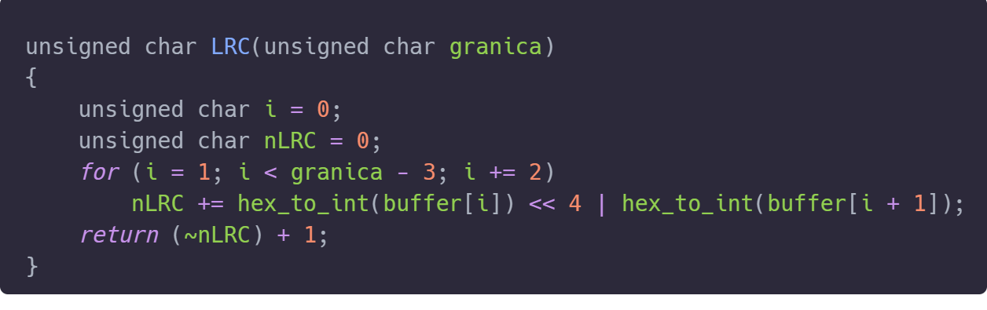
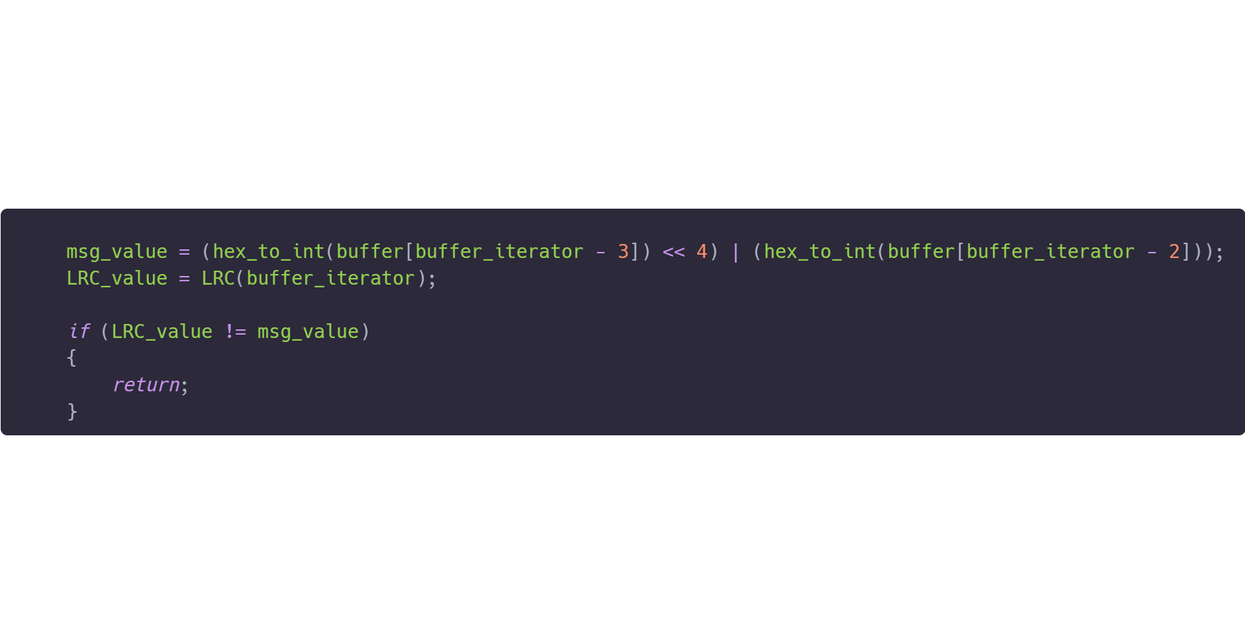
Algoritam
{
Sabira sve vrednosti
Vraćamo komplement 2 izračunatog broja
Proveravamo sa LRC-om poruke
U funkciji parsiraj poruku
}
...

Slide 68
101
Greške
{
..
}
..

Slide 69
Greška prilikom pristupa nepostojećoj adresi
{
Pristup nepostojećoj adresi
Postojeća početna adresa, nepostojeće sve adrese
}

Slide 70
Greška prilikom pristupa nepostojećoj adresi
{
Pristup nepostojećoj adresi
Postojeća početna adresa, nepostojeće sve adrese
1 | 1 | 1 | 1 | 0 | 1 | 1 | 1
}

Slide 71
Greška prilikom pristupa nepostojećoj adresi
{
Pristup nepostojećoj adresi
Postojeća početna adresa, nepostojeće sve adrese
1 | 1 | 1 | 1 | 0 | 1 | 1 | 1
Coil_adress=9
}

Slide 72
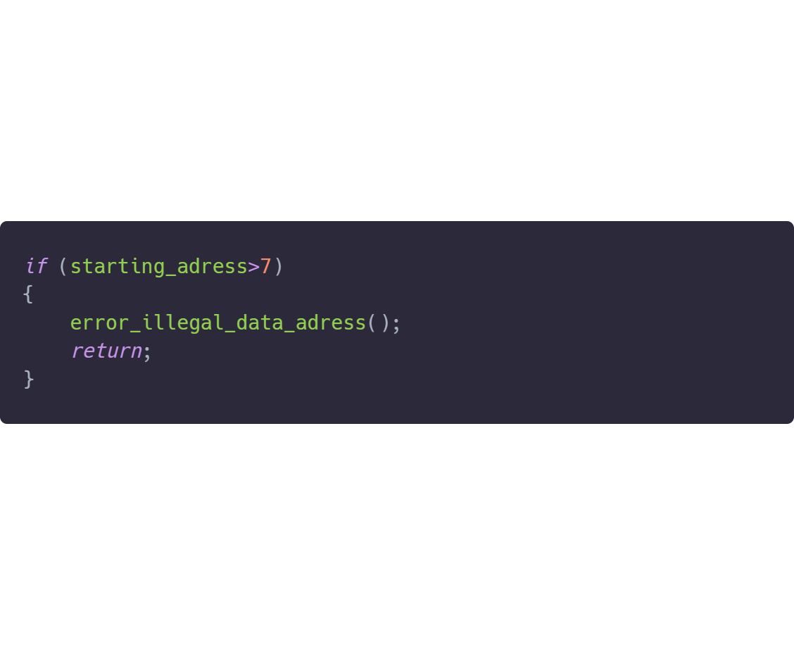
Greška prilikom pristupa nepostojećoj adresi
{
Pristup nepostojećoj adresi
Postojeća početna adresa, nepostojeće sve adrese
1 | 1 | 1 | 1 | 0 | 1 | 1 | 1
Coil_adress=9
}

Slide 73
Greška prilikom pristupa nepostojećoj adresi
{
Pristup nepostojećoj adresi
Postojeća početna adresa, nepostojeće sve adrese
1 | 1 | 1 | 1 | 0 | 1 | 1 | 1
Coil_adress=9
1 | 1 | 1 | 1 | 0 | 1 | 1 | 1
}

Slide 74
Greška prilikom pristupa nepostojećoj adresi
{
Pristup nepostojećoj adresi
Postojeća početna adresa, nepostojeće sve adrese
1 | 1 | 1 | 1 | 0 | 1 | 1 | 1
Coil_adress=9
1 | 1 | 1 | 1 | 0 | 1 | 1 | 1
}

Slide 75
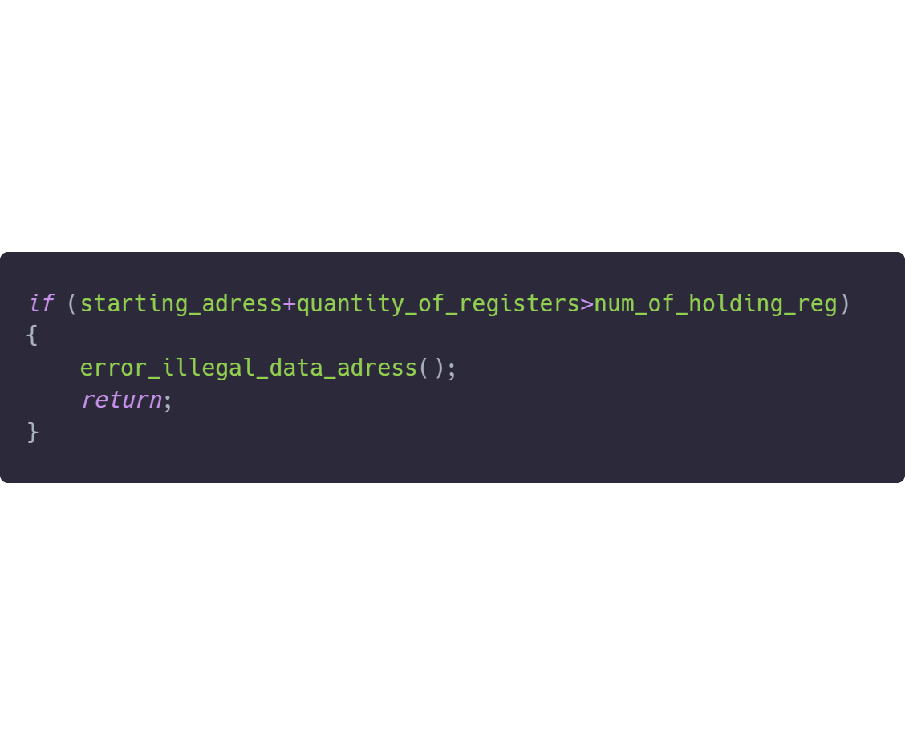
Greška prilikom pristupa nepostojećoj adresi
{
Pristup nepostojećoj adresi
Postojeća početna adresa, nepostojeće sve adrese
1 | 1 | 1 | 1 | 0 | 1 | 1 | 1
Coil_adress=9
1 | 1 | 1 | 1 | 0 | 1 | 1 | 1
}

Slide 76
110
Testiranje Programa
{
..
}
..

Slide 77
Softveri koji su korišćeni
1
2
3
{
Keil uVision5
Kompajliranje za 8051 platformu
Simulator za AT89C51RC2
Modbus Poll
Standardizovan modbus master program
Korišćen radi lakšeg generisanja LRC-a
Virtual serial port driver
Korišćen da poveže COM port sa simulatora na MODBUS Poll
}

Slide 78
Hvala na pažnji
{
..
}
..

